Slide 1
স্বাগতম

Slide 2
শিক্ষক পরিচিতি
আ.ন.ম. সাফিউল্লাহ
প্রভাষক (সমাজকর্ম)
কালিহাতী শাজাহান সিরাজ কলেজ
কালিহাতী, টাঙ্গাইল।
মোবাইল নম্বর:০১৬৭১০৭৮১৬
ই-মেইল: safi020710@gmail.com

Slide 3
পাঠ পরিচিতি:
শ্রেণী: একাদশ
বিষয়: সমাজকর্ম
অধ্যায়: ৫ম
তারিখ: ১8/01/২০২1 খ্রিস্টাব্দ সময়: সকাল ১০:০০

Slide 4
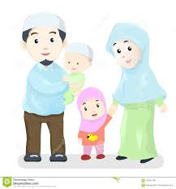
নিচের স্থির চিত্র গুলো কিসের ইঙ্গিত বহন করে?

Slide 5
পাঠ শিরোনাম
সামাজিক আইন: 1961 সালের মুসলিম পারিবারিক আইন

Slide 6
শিখন ফল
পাঠশেষে শিক্ষার্থীরা
1961 সালের মুসলিম পারিবারিক আইনের বিষয় সম্পর্কে বলতে পারবে
১৯৬১ সালের মুসলিম পারিবারিক আইনের সীমাবদ্ধতা ব্যাখ্যা করতে পারবে
১৯৬১ সালের মুসলিম পারিবারিক আইনের ভূমিকা বর্ণনা করতে পারবে

Slide 7
১৯৬১ সালের মুসলিম পারিবারিক আইন
অধ্যাদেশ জারী: ১৯৫৮ সালের ৭ অক্টোবর বিবাহের ক্ষেত্রে নারীর মর্যাদা প্রতিষ্ঠার লক্ষ্যে
আইনটির কার্যকারীতা: ১৯৬১ সালের ১৫ জুলাই থেকে বাংলাদেশের সকল মুসলিম নাগরিকের বিয়ের ক্ষেত্রে

Slide 8
আইনটির উল্লেখযোগ্য বিধান সমূহ
বিবাহের বয়স: ছেলে-ন্যূনতম ২১ বছর ও মেয়ে- ন্যূনতম ১৮ বছর
কনের মতামতের প্রাধান্য : পাত্র পছন্দের ক্ষেত্রে
প্রথম স্ত্রীর জীবদ্দশায় দ্বিতীয় বিবাহ নিষিদ্ধ : প্রথম স্ত্রীর বন্ধাত্ব,স্থায়ী শারীরিক বা মানসিক অসুস্থতা ব্যতিত
দেনমোহর প্রদান বাধ্যতামূলক; স্বামী ব্যর্থ হলে এক বছর কারাদণ্ড বা এক হাজার টাকা অর্থদণ্ড অথবা উভয় দণ্ডে দণ্ডিত হবেন

Slide 10
চিত্র: তালাক বা বিচ্ছেদ

Slide 11
স্বামী যদি স্ত্রীকে তালাক দিতে চায় তাহলে তালাক ঘোষণার পরেই যত দ্রুত সম্ভব সালিসি পরিষদের চেয়ারম্যানকে লিখিতভাবে তালাকের নোটিশ দিতে হবে এবং এর একটি কপি স্ত্রীকেও দিতে হবে।এর ব্যত্যয় হলে স্বামীকে সর্বোচ্চ এক বছরের কারাদণ্ড বা পাঁচ হাজার টাকা জরিমানা বা উভয় দণ্ড ভোগ করতে হবে।
নোটিশ পাওয়ার পরে চেয়ারম্যান সালিসি পরিষদের মাধ্যমে ৯০ দিনের মধ্যে মিমাংসার চেষ্টা করবেন ,ব্যর্থ হলে ৯০ দিন পরে তালাক কার্যকর হয়ে যাবে।
তবে স্ত্রী অন্তঃসত্ত্বা হলে গর্ভকাল শেষে তালাক কার্যকর হবে। স্বামীকেও এ আইন অনুসারে স্ত্রী তালাক দিতে পারবে।

Slide 13
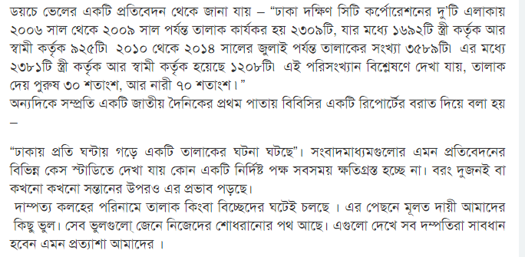

Slide 16
ভরনপোষন
স্বামী যদি স্ত্রীর ভরনপোষণে অক্ষম হন বা একাধিক স্ত্রীকে সমভাবে প্রতিপালনে ব্যর্থ হন তাহলে স্ত্রী বা স্ত্রীগণ লিখিতভাবে সালিসি পরিষদের চেয়ারম্যানের কাছে অভিযোগ করলে পরিষদ স্বামীকে ভরনপোষনের টাকার পরিমাণ নির্দিষ্ট করে দিতে পারবেন।

Slide 17
স্ত্রীর ভরনপোষণ পাওয়ার অধিকার

Slide 18
স্ত্রী ভরনপোষণ এর দাবী হারানোর কারণ
স্ত্রী ব্যাভিচারী হলে;
স্বামীর মৃত্যু পরবর্তি ইদ্দত পালনের ক্ষেত্রে;
তবে স্বামী-স্ত্রী একত্রে বসবাস না করলেও অন্তঃস্বত্ত্বা স্ত্রীকে সন্তান প্রসবের পুর্ব পর্যন্ত ভরণ-পোষণ করতে হবে;
স্বামী যদি অভ্যাসগতভাবে মন্দ চরিত্রের হন বা প্রথম স্ত্রীকে তালাক না দিয়ে দ্বিতীয় স্ত্রী গ্রহণ করেন যদিও স্বামী প্রথম স্ত্রী থেকে দূরে থাকেন তবুও তাকে স্ত্রীর ভরণ-পোষণ দিতে হবে।

Slide 19
উত্তরাধিকার
পরিবারে দাদার জীবদ্দশায় বাবা মারা গেলে নাতি-নাতনীরা দাদার সম্পত্তির ন্যায্য অংশ পাবে। দাদা মারা যাওয়ার সময় একজন চাচা ও তিন জন নাতি জীবিত থাকলে চাচা পাবে অর্ধেক সম্পত্তি এবং নাতিরা পাবে বাকি অর্ধেক সম্পত্তি। অর্থাৎ এক্ষেত্রে প্রতি পুত্র পাবে সম্পদের ১/২ অংশ এবং বাকি অর্ধেক সম্পদ তিন নাতি পাবে যারা প্রত্যেকে ১/৬+১/৬+১/৬=১/২ অংশ পাবে।

Slide 20
তালাক ব্যতিত বিবাহ বিচ্ছেদের অন্য কারণ
দুই বছর যাবৎ স্ত্রীর ভরণ-পোষণে স্বামীর অনিচ্ছাকৃত অপারগতা
স্বামীর দারিদ্র, ভগ্নস্বাস্থ্য, বেকারত্ব বা কারাবরণ
দেনমোহর দাবী করা মাত্র স্ত্রী না পেলে স্বামীর থেকে আলাদা থাকতে পারে

Slide 21
মূল্যায়ন:
নারী অধিকার ও স্বাধীনতা প্রতিষ্ঠা
বাল্যবিবাহ রোধ
বহু বিবাহ বন্ধকরণ
তালাক কার্যকর হওয়ার পুর্বে মিমাংসার সুযোগ সৃষ্টি
পারিবারিক ভাংগন রোধ, নারীর মর্যাদা বৃদ্ধি, ভরনপোষন ও শিশু অধিকার প্রতিষ্ঠা

Slide 22
একক কাজ:
নারীঅধিকার-মর্যাদা প্রতিষ্ঠায় আইনটির ভূমিকা বিশ্লেষণ কর

Slide 23
চিত্র: সুখী পরিবার
চিত্র: বিচ্ছেদ্য পরিবার

Slide 24
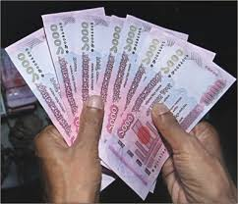
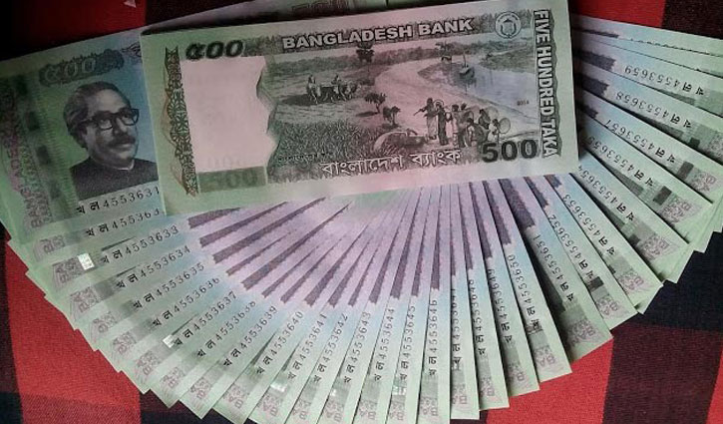
চিত্র: ভরণ-পোষণ বা উত্তরাধিকার

Slide 25
বাড়ির কাজ :
এই আইনের সীমাবদ্ধতার কারণে তোমাদের চারপাশের ক্ষতিগ্রস্থদের চিহ্নিত করে একটি তালিকা তৈরি কর।

Slide 26
আল্লাহ হাফেজ

